Slide 1
Проблемное обучение в работе с детьми дошкольного возраста
Подготовила Хамидуллина Г.Р.

Slide 2
Согласно ФГОС у выпускника дошкольного образовательного учреждения должны быть сформированы такие интегративные качества как «способность решать интеллектуальные и личностные задачи (проблемы), адекватные возрасту; способность планировать свои действия, направленные на достижение конкретной цели, способность применять самостоятельно усвоенные знания и способы деятельности для решения новых задач (проблем), поставленных как взрослым, так и им самим; в зависимости от ситуации может преобразовывать способы решения задач (проблем)».

Slide 3
В этой связи усилия педагога дошкольного учреждения должны быть направлены на развитие у ребенка старшего дошкольного возраста самостоятельности целеполагания и мотивации деятельности, нахождения путей и способов ее осуществления, самоконтроля и самооценки, способности получить результат. Успешно решать данные задачи позволяет внедрение современных образовательных технологий в практику работы образовательного учреждения

Slide 4
В числе современных педагогических технологий, которые обогащают субъектный опыт детей старшего дошкольного возраста, обеспечивают самостоятельную деятельность ребенка, рассматривается технология проблемного обучения, которая являясь специально созданной совокупностью специфических приемов и методов, помогает детям самостоятельно добывать знания, учит самостоятельно применять их в решении новых познавательных задач.
Технология проблемного обучения обеспечивает реализацию задач оптимизации социального взаимодействия в системах «взрослый-ребенок», «ребенок-другой ребенок» на основе партнерства и сотрудничества, а также успешной адаптации ребенка к предстоящему школьному обучению.

Slide 5
«Человек, по-настоящему мыслящий, черпает из своих ошибок не меньше познания, чем из своих успехов» Д.Дьюи «Человек, подлинно владеет лишь тем, что добывает собственным трудом». С.Л. Рубинштейн
В основу проблемного обучения легли идеи американского психолога, философа и педагога Дж. Дьюи (1859—1952), который в 1894 году основал в Чикаго опытную школу, в которой основу обучения составлял не учебный план, а игры и трудовая деятельность. В разработке принципиальных положений концепции проблемного обучения активное участие принимали: Т. В. Кудрявцев, Кудрявцев В. Т., И. Я. Лернер, А. М. Матюшкин, М. И. Махмутов, В. Оконь, М. Н. Скаткин и другие.

Slide 6
Проблемное обучение в детском саду - это такая организация взаимодействия с воспитанниками, которая предполагает создание под руководством педагога проблемных вопросов, задач, ситуаций и активную самостоятельную деятельность детей по их разрешению (Н.Е. Веракса).
Суть проблемного обучения заключается в том, что педагог создает познавательную задачу, ситуацию и предоставляет детям возможность изыскивать средства ее решения, используя ранее усвоенные знания и умения. Проблемное обучение активизирует мысль детей, придает ей критичность, приучает к самостоятельности в процессе познания.

Slide 7
Структурной единицей проблемного обучения является проблемная ситуация Проблемная ситуация – состояние умственного затруднения обучающихся, вызванное недостаточностью ранее усвоенных ими знаний и способов деятельности для решения познавательной задачи, задания или учебной проблемы.
Проблемная ситуация возникает, когда педагог преднамеренно сталкивает жизненные представления детей (или достигнутый ими уровень) с научными фактами, объяснить которые они не могут - не хватает знаний, жизненного опыта. Проблемная ситуация специально создается воспитателем с помощью определенных приемов, методов и средств.

Slide 8
Чтобы ребенок-дошкольник осознал предлагаемую ему ситуацию как проблемную и заинтересовался ею, был выделен ряд специфических приемов создания проблемных ситуаций:
1.Акцентирование внимания детей на противоречии между знаниями и жизненным опытом. (Мы знаем, что температура снега ниже 0. Почему же тогда, сгребая зимой снег к стволу дерева, мы считаем, что спасаем его от мороза?)
2.Побуждение детей к сравнению, обобщению выводам, сопоставлению фактов путем постановки эвристических и проблемных вопросов. (Почему у птиц клювы разной формы? Можно ли хвоинку назвать листочком?)

Slide 9
3.Рассматривание какой-либо проблемы с различных позиций, часто ролевых. (Что может рассказать о снеге (цветке, туче…) художник, медик, эколог.)
4.Создание противоречия. (Хочу построить кораблик, но не знаю, какой материал лучше выбрать для него.)
5.Организация противоречия в практической деятельности детей. (Составим правила поведения в автобусе для нечитающих пассажиров.)

Slide 10
В ходе анализа проблемной ситуации выделена определенная последовательность, или алгоритм решения проблемной ситуации, состоящий из пяти этапов:
постановка проблемы;
актуализация знаний;
выдвижение гипотез, предположений;
проверка решения;
введение в систему знаний.

Slide 11
На 1 этапе - постановки проблемы - основная цель воспитателя – помочь детям осознать и присвоить предложенную проблемную ситуацию
На 2этапе - актуализации знаний - актуализировать необходимые знания, которые станут базовыми для следующего этапа решения проблемы.
На 3 этапе выдвижения гипотез и предположений, целью является вовлечение детей сначала в процесс выдвижения предположений, а затем в процесс выделения этапов поиска и их планирование.
На 4 этапе - проверки решения – основной целью является организация деятельности по проверке решения и помощь в выборе правильного решения. Проверку можно осуществить через различные виды деятельности. Например в образовательной области "Познание" раздел "Ребенок открывает мир природы" (программа "Детство") наиболее эффективным способом проверки, является экспериментирование. Поэтому этот этап можно назвать самым оптимальным для организации опытно-исследовательской деятельности.
5 этап - «Введение в систему знаний» направлен на выделение новых знаний и организацию деятельности по применению полученных знаний на практике, их присвоению.

Slide 12
ПРОБЛЕМНЫЙ ВОПРОС - ЭТО НЕ ПРОСТО ВОСПРОИЗВЕДЕНИЕ ЗНАНИЯ, КОТОРОЕ УЖЕ ЗНАКОМО ДЕТЯМ, А ПОИСК ОТВЕТА НА ОСНОВЕ РАССУЖДЕНИЯ. 1. «Оденем куклу на прогулку» (согласно времени года) 2. «Готовим салат» (выбери продукты согласно рецепту) 3. Как и чем можно нарисовать, если нет кисточек и карандашей. 4.Подготовь материал к определенному занятию (индивидуальное задание для ребенка)

Slide 13
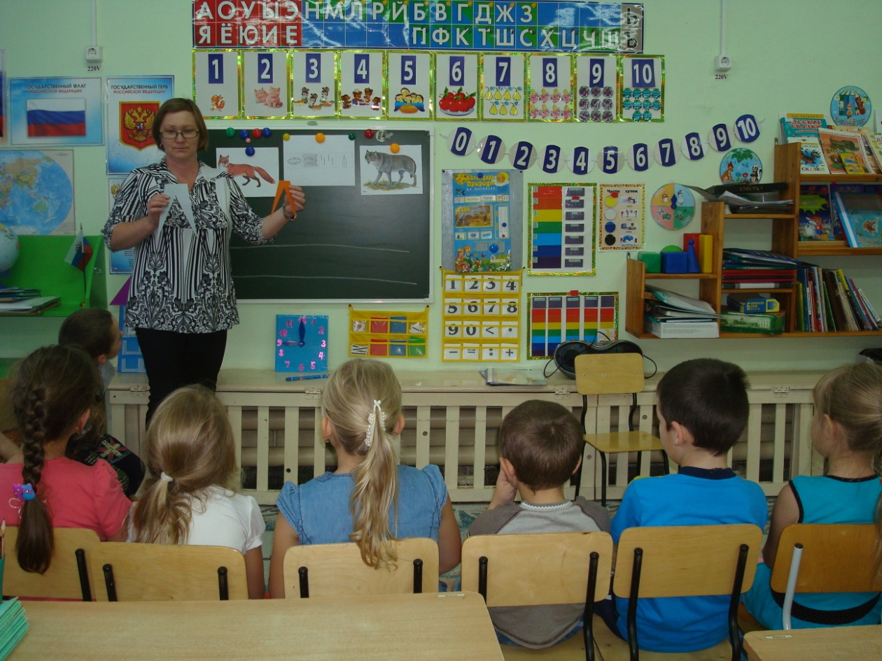
Животные в лесу тоже могут заболеть, как Вы думаете, как животные сами себя лечат?

Slide 14
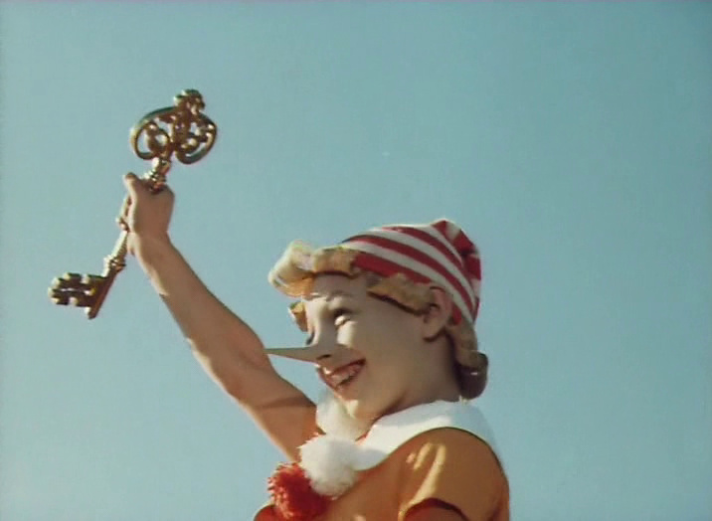
В ПРОБЛЕМНОЙ ЗАДАЧЕ ДЕТИ ДОЛЖНЫ НАЙТИ РЕШЕНИЕ НА ПОСТАВЛЕННЫЙ ВОПРОС ( КАК В ЛЮБОЙ ЗАДАЧЕ, ЕСТЬ УСЛОВИЕ И ВОПРОС)
Проблемная задача №1.
Буратино уронил ключ в воду, его надо достать, но прыгнув в воду, Буратино всплывает. Как ему помочь?

Slide 15
Проблемная задача №2
Иван-Царевич потерялся в лесу и не может найти дорогу назад. Что он должен сделать?

Slide 16
Он взрослых изводил вопросом «почему?» Его прозвали «маленький философ». Но только вырос он, как начали ему Преподносить ответы без вопросов. И с этих пор он больше никому Не задает вопросов «почему?» (С.Маршак)

Slide 17
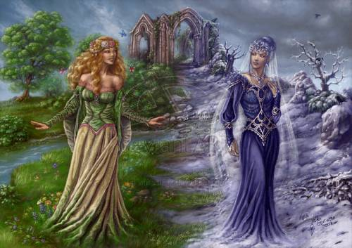
Проблемная ситуация «Как сохранить кусочек зимы летом?» Содержание: Людям всегда хочется того, чего нет, или того, что наступит не скоро. Так летом, когда жарко, мы начинаем вспоминать зиму. Можно ли сохранить кусочек зимы летом?

Slide 18
Спасибо за внимание!

